Slide 1
Сравнительная таблица Различных API
 | REST API | SOAP API | WebSocket API | gRPC API | GraphQL API
Формат данных | JSON, XML, HTML | XML | Обычно JSON, но может быть любой тип данных | Protocol Buffers (бинарный формат) | JSON
Протокол | HTTP/HTTPS | HTTP/HTTPS, SMTP, XMPP, и другие | WS/WSS (WebSocket secure) | HTTP/2 | HTTP/HTTPS
Тип связи | Односторонняя связь (запрос/ответ) | Односторонняя связь (запрос/ответ) | Двусторонняя связь (полный дуплекс) | Двунаправленная потоковая передача | Односторонняя связь (запрос/ответ)
Service Discovery | Не стандартизированы, часто используют OpenAPI (Swagger) для документации | Стандартизация с помощью WSDL | Не стандартизировано | Не стандартизирован, но поддерживает Server Reflection | Не стандартизировано, интроспекция для обнаружения схем
Производительность | Варьируется, обычно ниже, чем бинарные протоколы из-за текстовой природы | Снижена из-за словесного формата XML | Выше благодаря полнодуплексной связи и отсутствию накладных расходов HTTP | Высокий (бинарный протокол, преимущества HTTP/2) | Варьируется, эффективная загрузка данных может повысить производительность
Сценарий использования | Общее назначение, широкое применение | Распределенные энтерпрайз- среды, унаследованные системы | Приложения в режиме реального времени, когда серверу необходимо пушить обновления | Микросервисы, системы, критичные к производительности | Когда требуется гибкая и эффективная загрузка данных
Сложность | От низкого до умеренного | Высокая | Умеренная | От умеренной до высокой | Умеренная

Slide 2
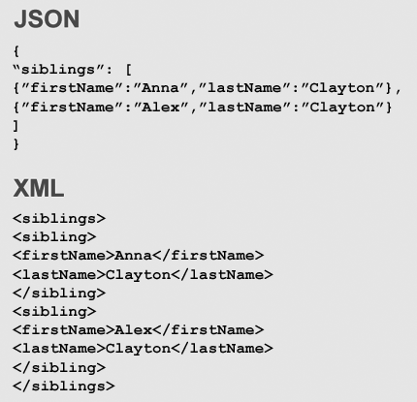
Объект, записанный в формате JSON и XML

Slide 3
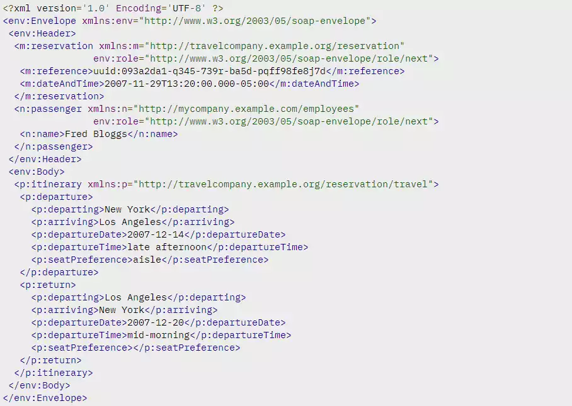
Пример тела SOAP - запроса

Slide 4
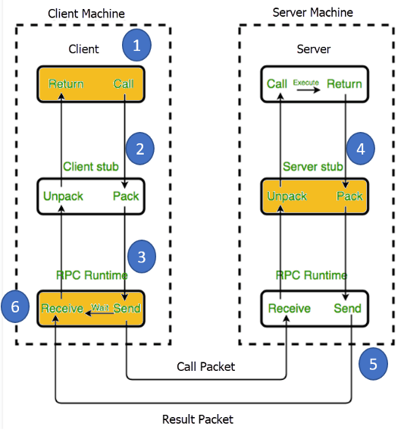
gPRC

Slide 5
GraphQL
Запросы
Мутации
Подписки

Slide 6
REST API
Методы запросов
GET (не имеет body)
DELETE
Передача параметров через URL
Param: http://example.ru/api/user/Ivanov
Query: http://example.ru/api/user/?name=Ivanov&password=root
Body
JSON
FormData (полезен при передаче файлов)
POST
PUT
PATCH

Slide 7
7 принципов REST API
Раздельная работа клиента и сервера
Нет сохранения состояния
Кэшируемые данные
Унифицированный интерфейс
Многоуровневая архитектура системы
Кодирование по требованию
Старт с нуля

